Slide 1
TCSMP Time-Cost Stamped Mail Protocol
PREPARE PAR : Mohamad CHALHOUB et Abdallah JAFFAL
Sous la direction de : Dr. Yasser FADLALLAH

Slide 2
PLAN
Introduction (Problème)
Conception (Solution)
Structure (fonctionnement)
Démo (live Démo)

Slide 3
1. Introduction
Commençons par le problème

Slide 4
L'objectif de ce projet est de définir un protocole, et sa RFC associée, qui permettrait de limiter l'envoie de mails indésirables.

Slide 5
Pour cela on fait payer un coût à l'envoie du mail, le prix à payer est du temps CPU.

Slide 6
2. Conception
Comment Résoudre cette problème

Slide 7
Nous avons choisi de faire une extension similaire de la RFC 5321 pour le TCSMP et une extension similaire de la RFC 1081 plutôt qu'un protocole indépendant car notre protocole est très proche de SMTP et POP3.

Slide 8
Il s'agit alors de payer des frais à l'expéditeur de l'e-mail. Pour ce faire, il est logique de disposer d 'une solution qui ne coûte que du temps au client et non au serveur. C'est pourquoi les puzzles sont intéressants.

Slide 9
Le puzzle utilisé dans notre code est un puzzle simple qui consiste des lettres d’alphabet arranger aléatoirement et le client doit les trier alphabétiquement.

Slide 10
L'expéditeur du mail doit résoudre un ou plusieurs "puzzles" envoyés par le serveur de destination et lui renvoyer pour avoir le droit de transmettre son email.

Slide 11
3. Structure
Les étapes principales

Slide 12
Notre Structure consiste de 2 partie principale
Les Serveurs
Les Clients

Slide 13
Clients
Flow chart

Slide 14
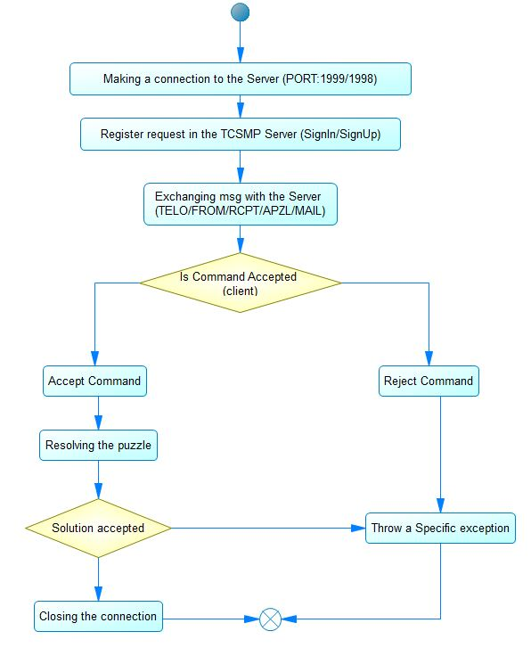
TCSMP CLIENT

Slide 15
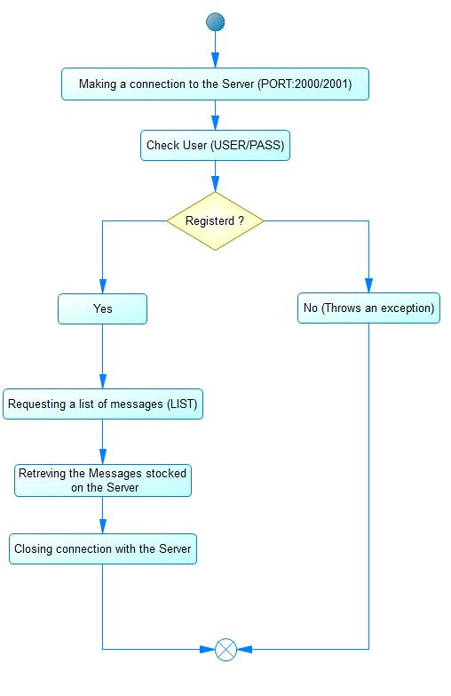
TPOP CLIENT

Slide 16
Serveurs
Flow chart

Slide 17
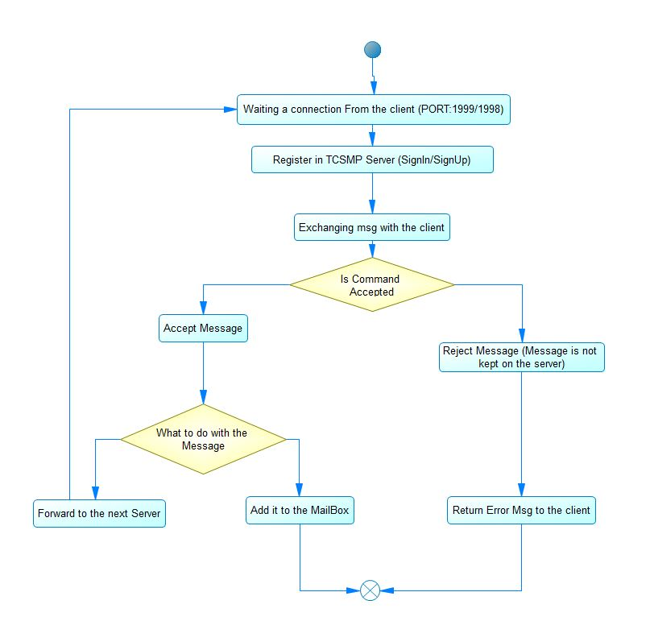
TCSMP SERVER

Slide 18
TCSMP CONNECTION
Sequence diagram

Slide 19
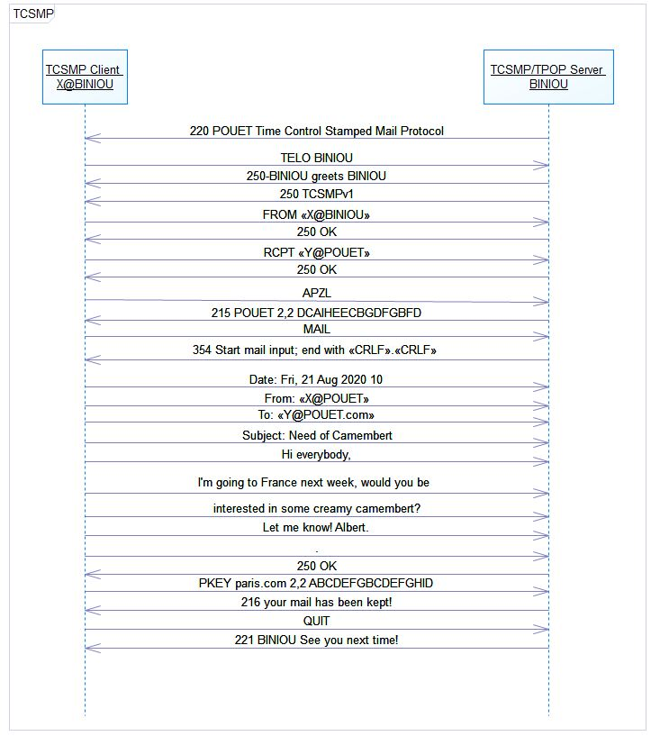
TCSMP SERVER/CLIENT

Slide 20
TPOP CONNECTION
Sequence diagram

Slide 21
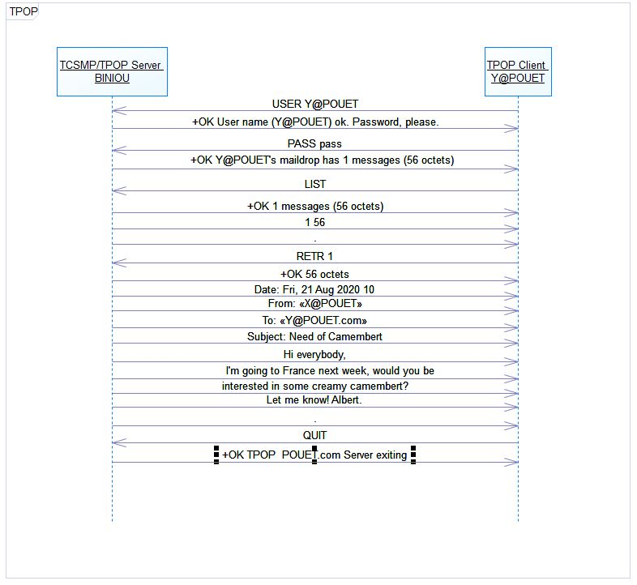
TPOP SERVER/CLIENT

Slide 22
Thanks!
Any questions?

